Slide 1
Entwicklung eines neuen Baffle-designs für w7-x beispielgebend am Modul 6H

Slide 2
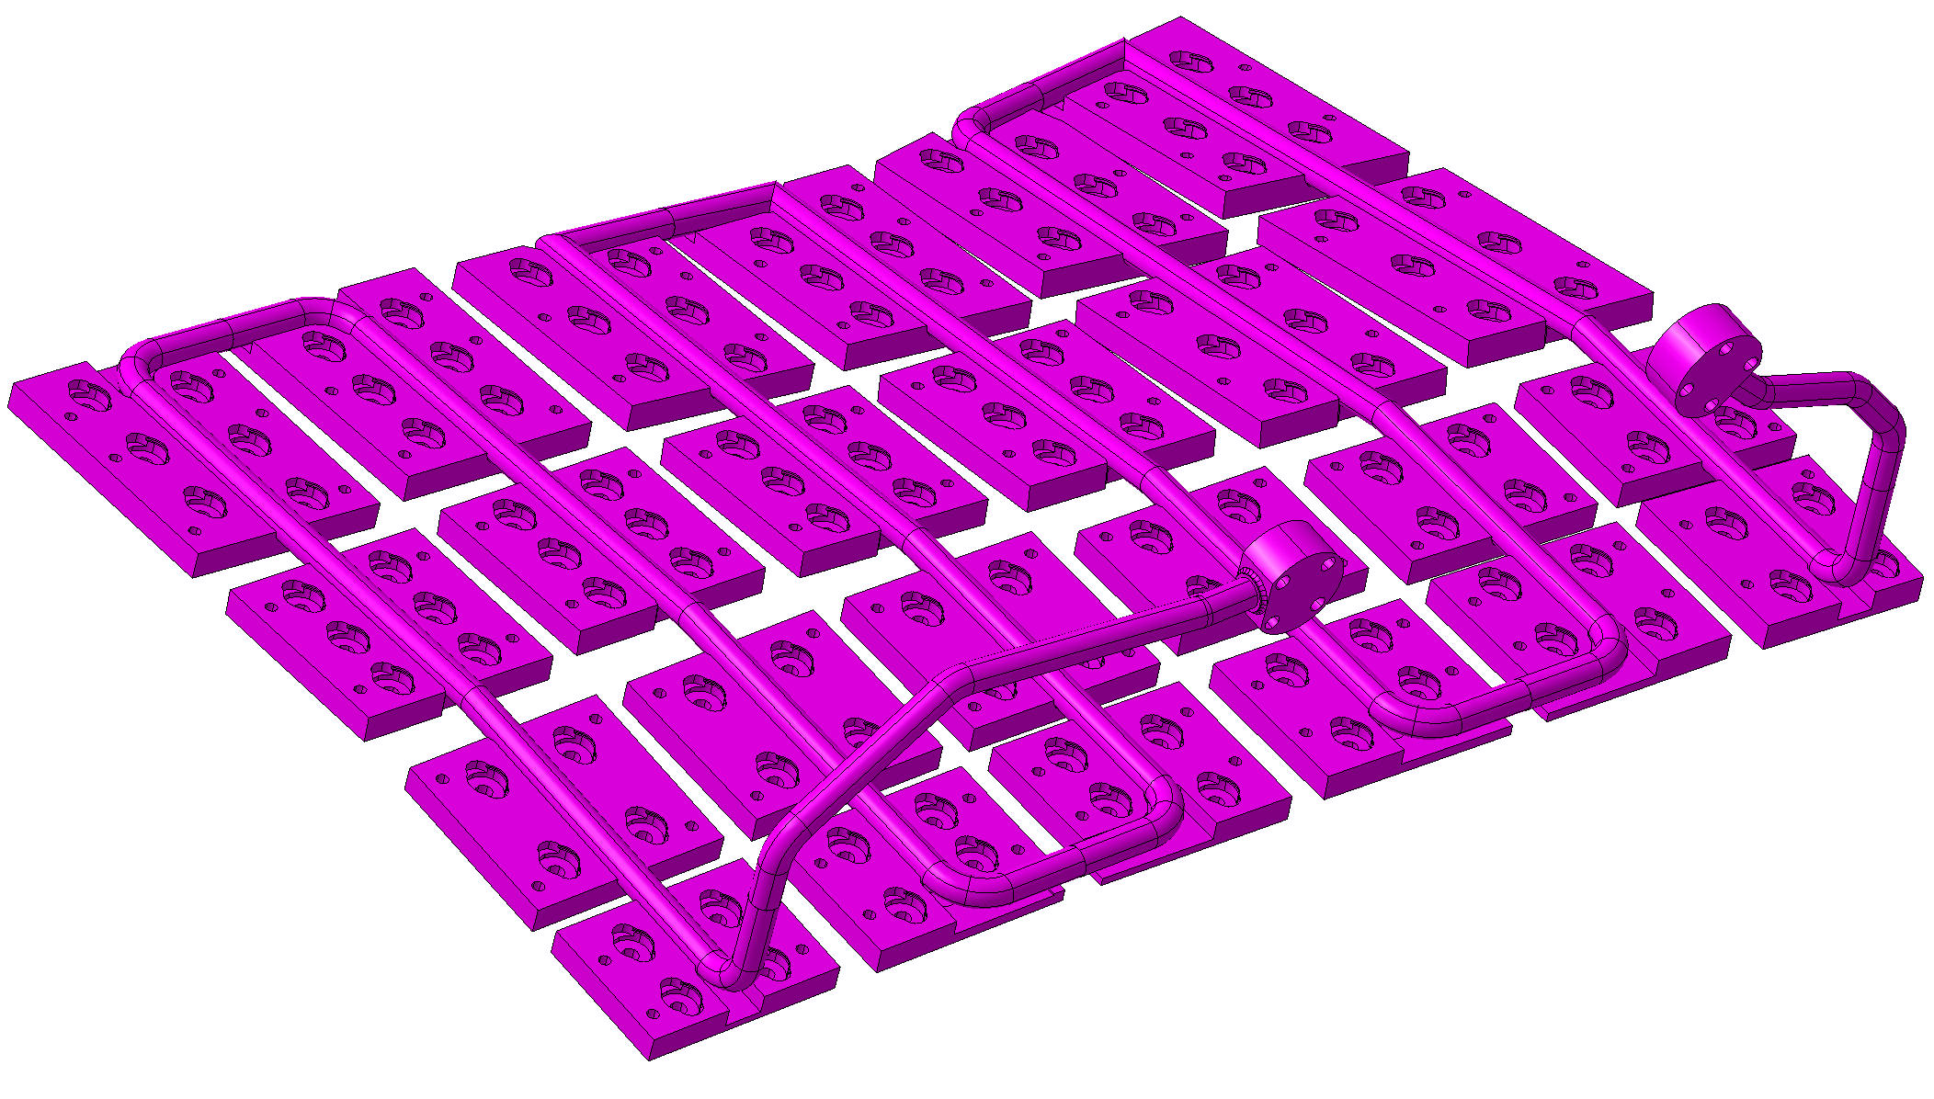
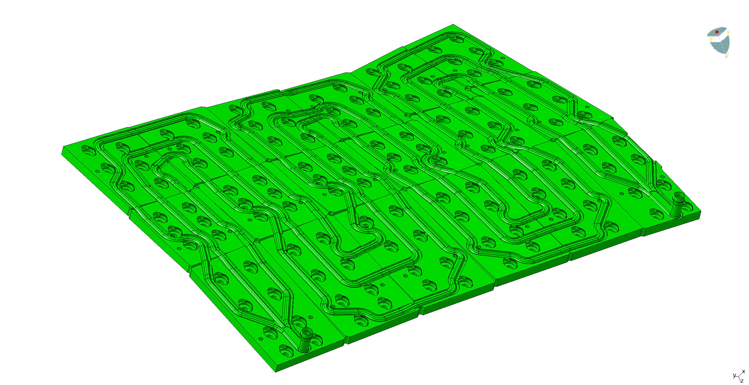
Hintergrund und Zielsetzung
Aktuelles Baffle-Design problematisch Schlechter Wärmeübergang - Edelstahl deutlich schlechterer Wärmeleiter als Kupfer - nur halbseitig eingelötetes Edelstahl-Rohr in CuCrZr-Wärmesenke Fügetechnik Hartlöten nicht prozesssicher - Versagen der Lötung aufgrund unterschiedliche therm. Verformung, Verlust der therm. Anbindung - einwandernde Risse in den Rohren, Gefahr von Leckagen!
Mechanische Stabilität des Rohrmäanders ungenügend - deshalb Tragrahmen notwendig bei gleichzeitiger thermomech. Inkompatibilität
Design- und Fertigungsansatz Verbesserung Wärmeübergang - Vermeidung von Stahlrohren durch Integration des wasserführenden Rohres in CuCrZr-Wärmesenke - statt einzelner Wärmesenken monolithischer CuCrZr-Körper mit identischem Bohrbild - Vergrößerung der Oberfläche für Wärmeübergang (drei parallele Rechteck-Kanäle statt eines halben Rohres) bei Beibehaltung des hydraulischen Durchmessers und des Druckabfalles Fügetechnik galvanisch abgeschiedenes Kupfer - Vermeidung unterschiedlicher Wärmeausdehnungen (Cu / CuCrZr) - Anbindung von Edelstahl-Anschlüssen ist prozesssicher und Druck- und UHV-dicht

Slide 3
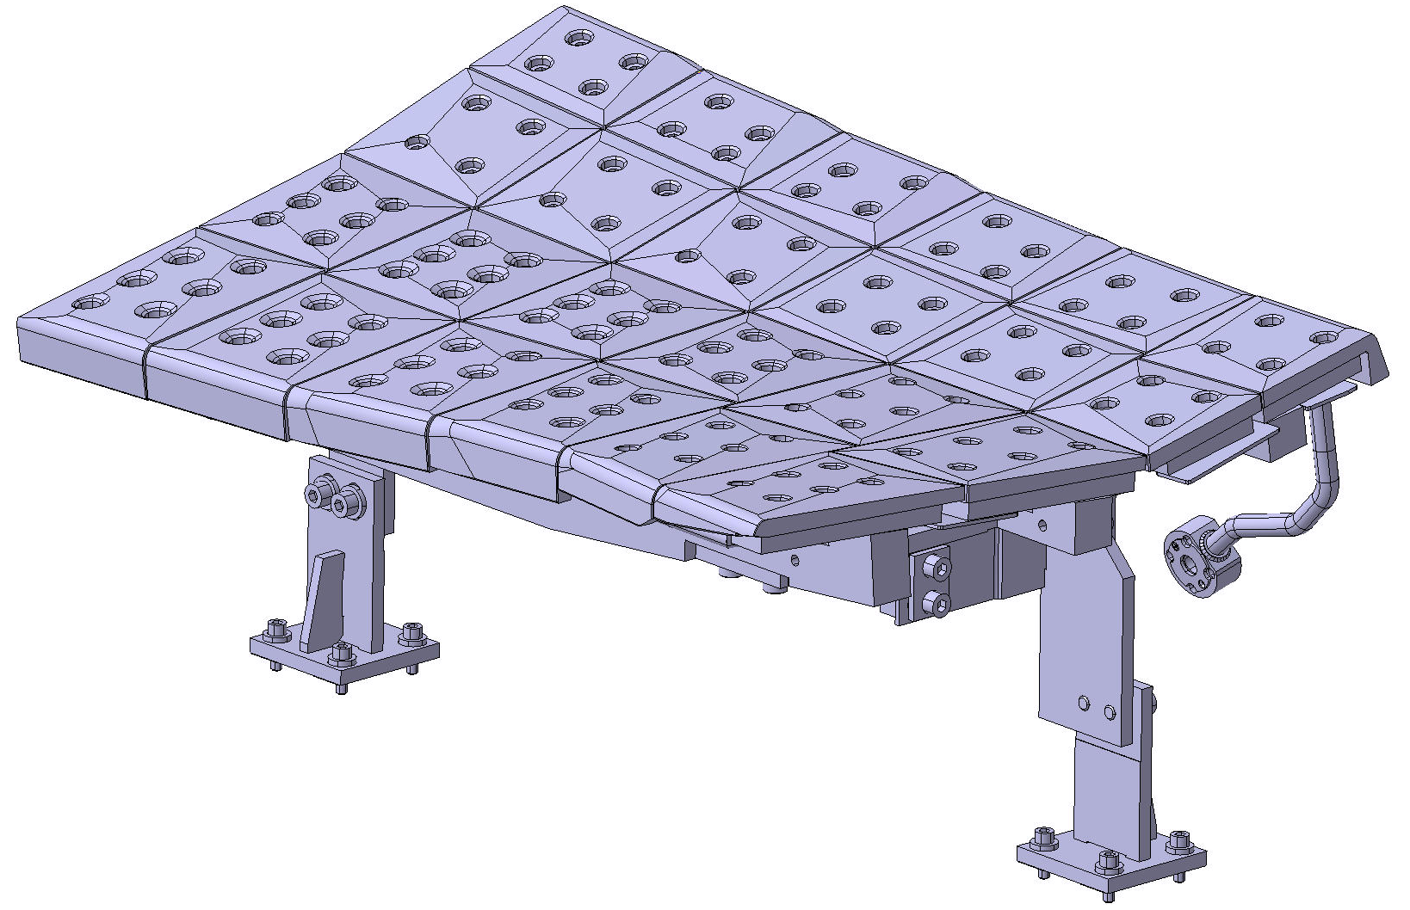
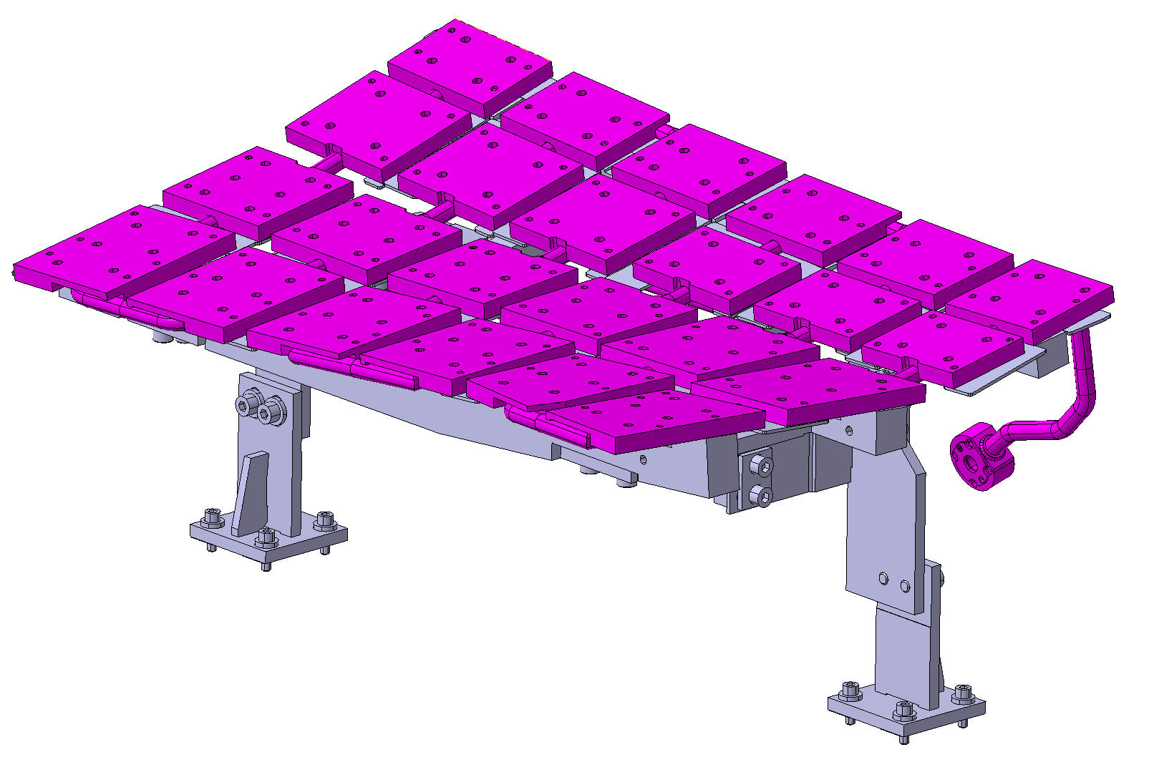
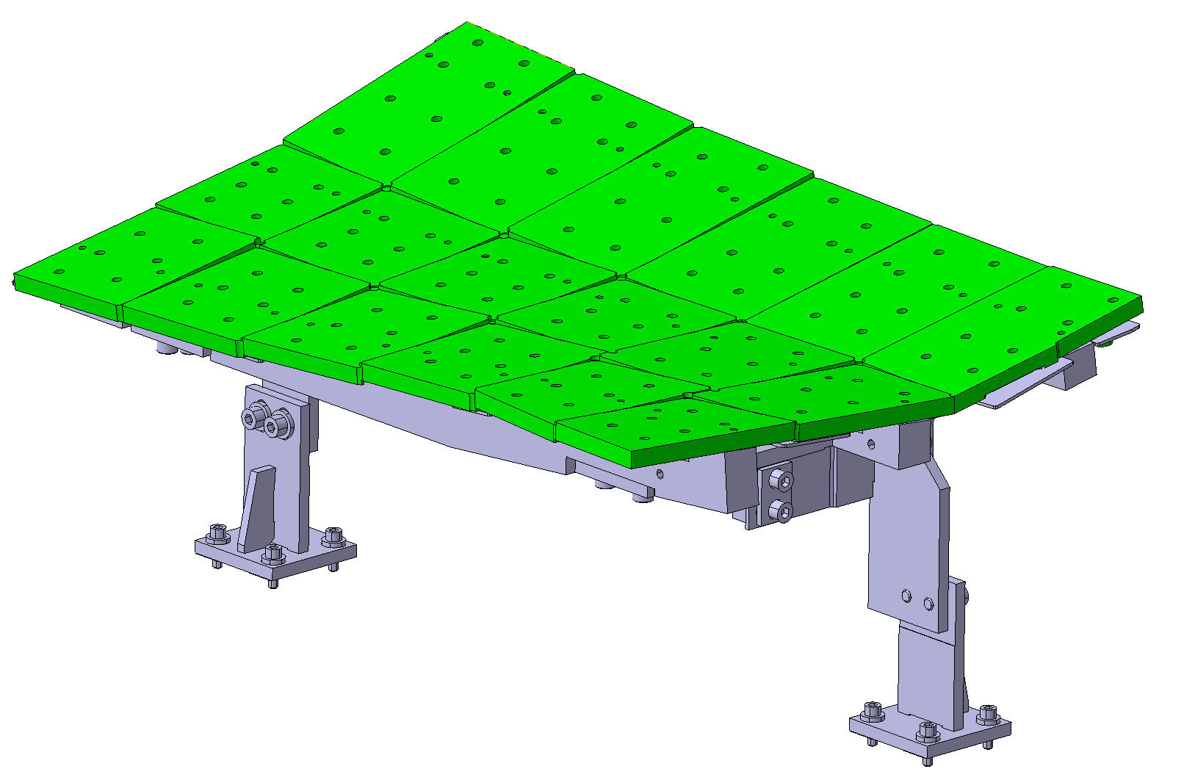
Technische Umsetzung beispielhaft am Baffle 6h
Zusammenführung der 24 Wärmesenken bei Beibehaltung der Facettierung und des Bohrbildes
Schlitze zur Verringerung der Lorentzkräfte
- drei integrierte Kanäle 3x7 statt eines halbseitig angebundenen Rohres D_{i}10
Fräsen der Kanäle
Galvanische Verschließen der Kanäle und Anbindung der Edelstahl-Anschlüsse

Slide 4
Simulation 1 MW/m²-Wärmeeintrag am Baffle 6h
Baffle-Fläche: 0,24m²
Eingetragene Wärmemenge: 240kW
Wärmeübergangskoeffizent Wand/Wasser: 15kW/m²K und alternativ 7kW/m²K
Wassertemperatur 30°C
Abstrahlung Graphit mit Emissivität 0,85 und Umgebungstemperatur 300°C
Simulation von:
- Temperaturverlauf
- Verschiebung
- Plastische Verformung
- Spannung

Slide 5
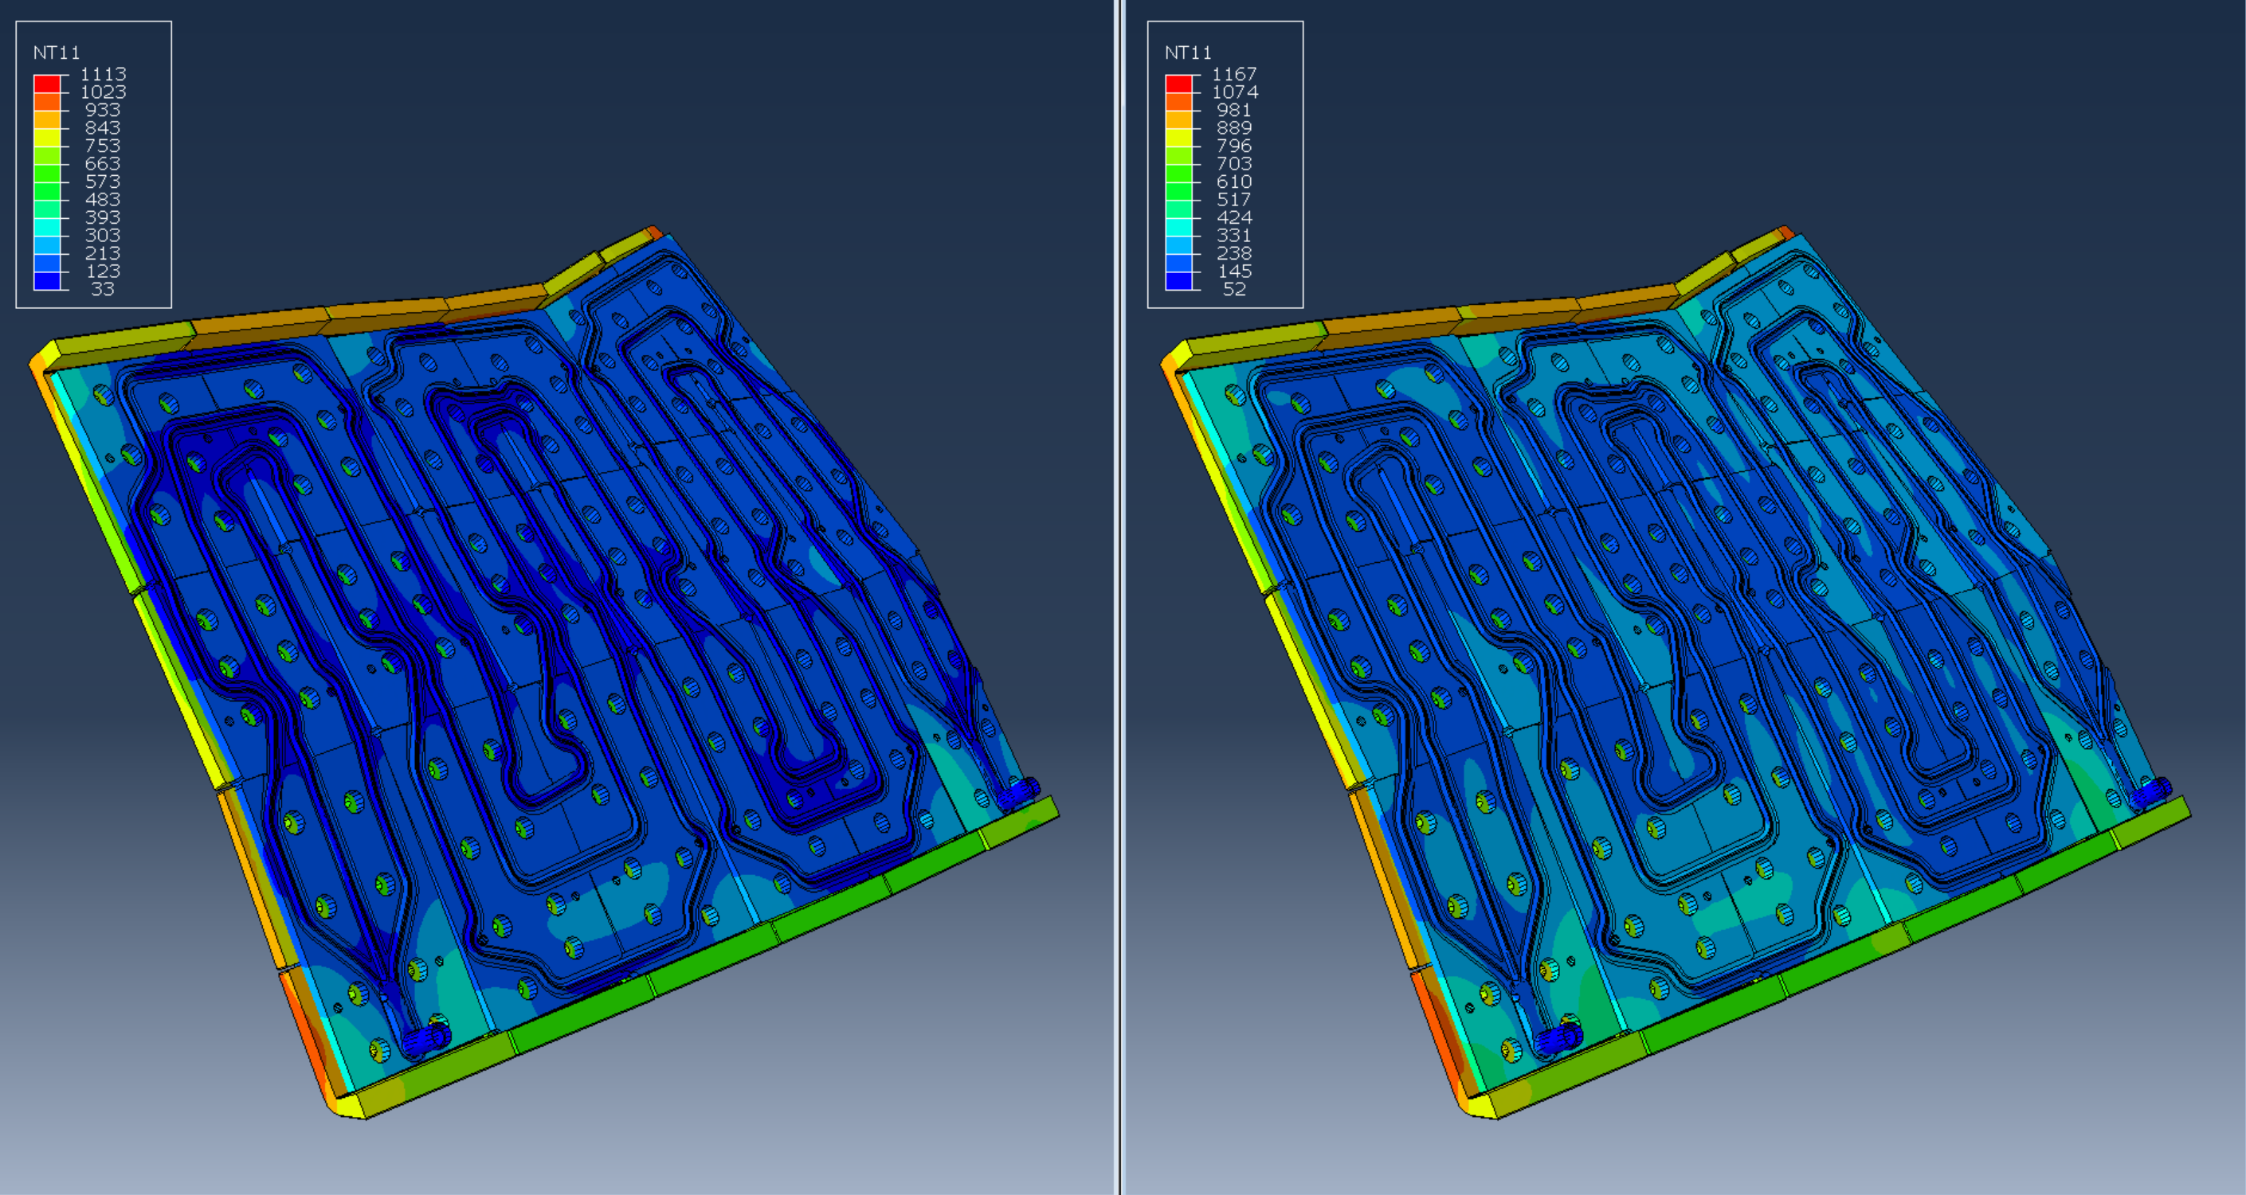
Temperaturverlauf Wärmesenke und Graphit 15kW/m²K 7kW/m²K

Slide 6
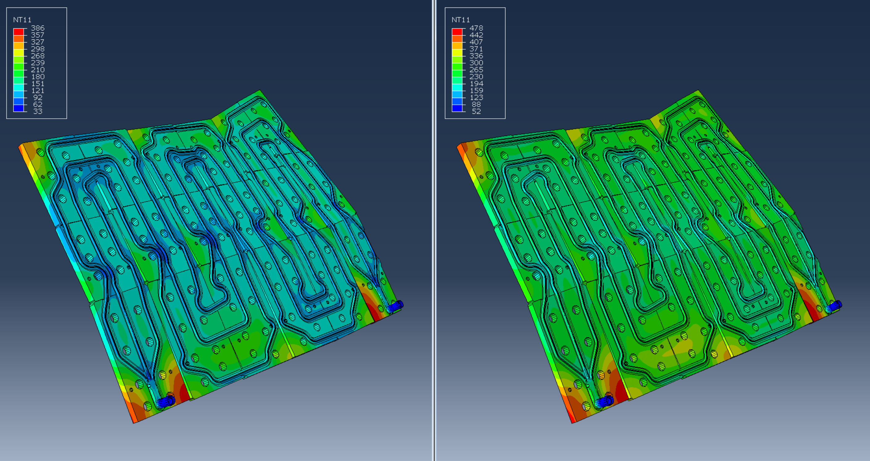
Temperaturverlauf Wärmesenke 15kW/m²K 7kW/m²K

Slide 7
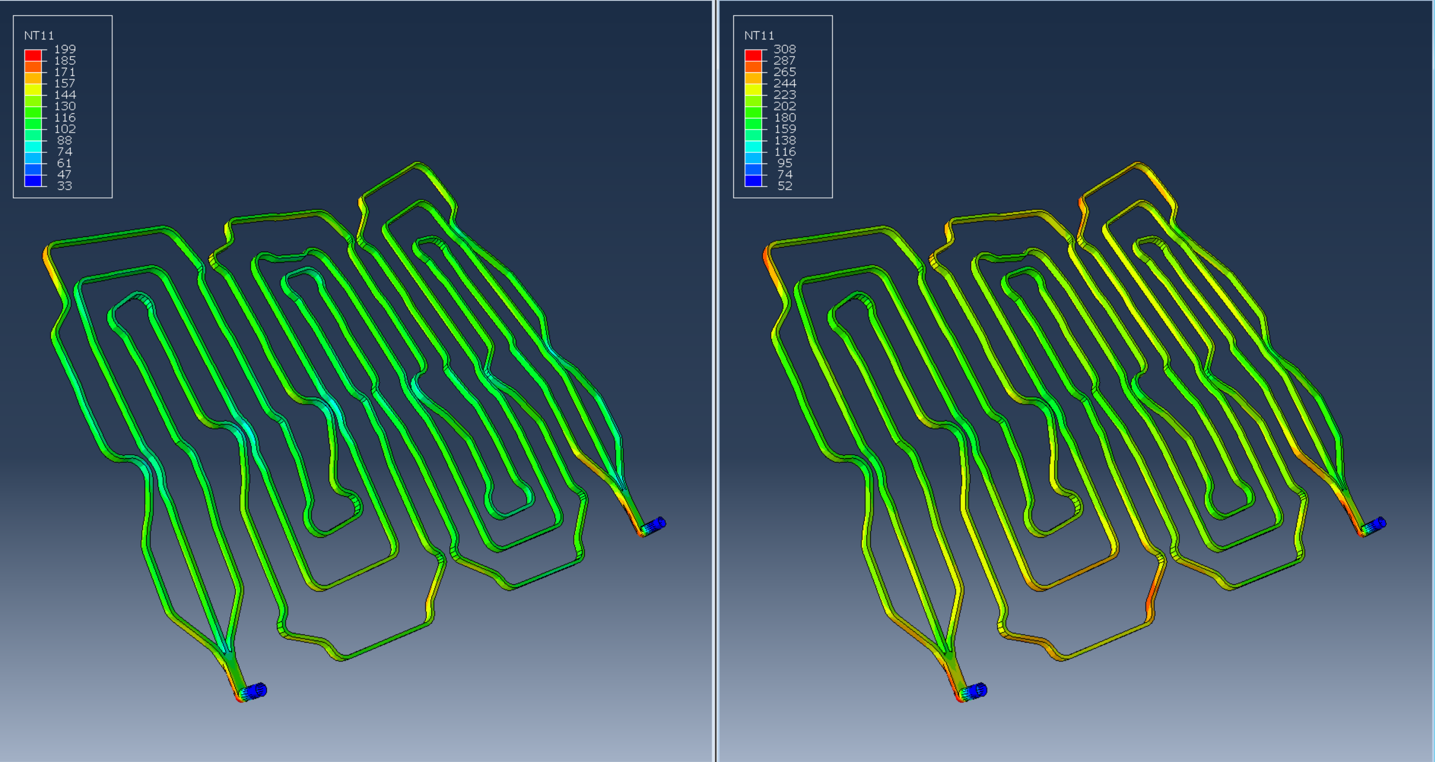
Temperaturverlauf Kühlkanäle 15kW/m²K 7kW/m²K

Slide 8
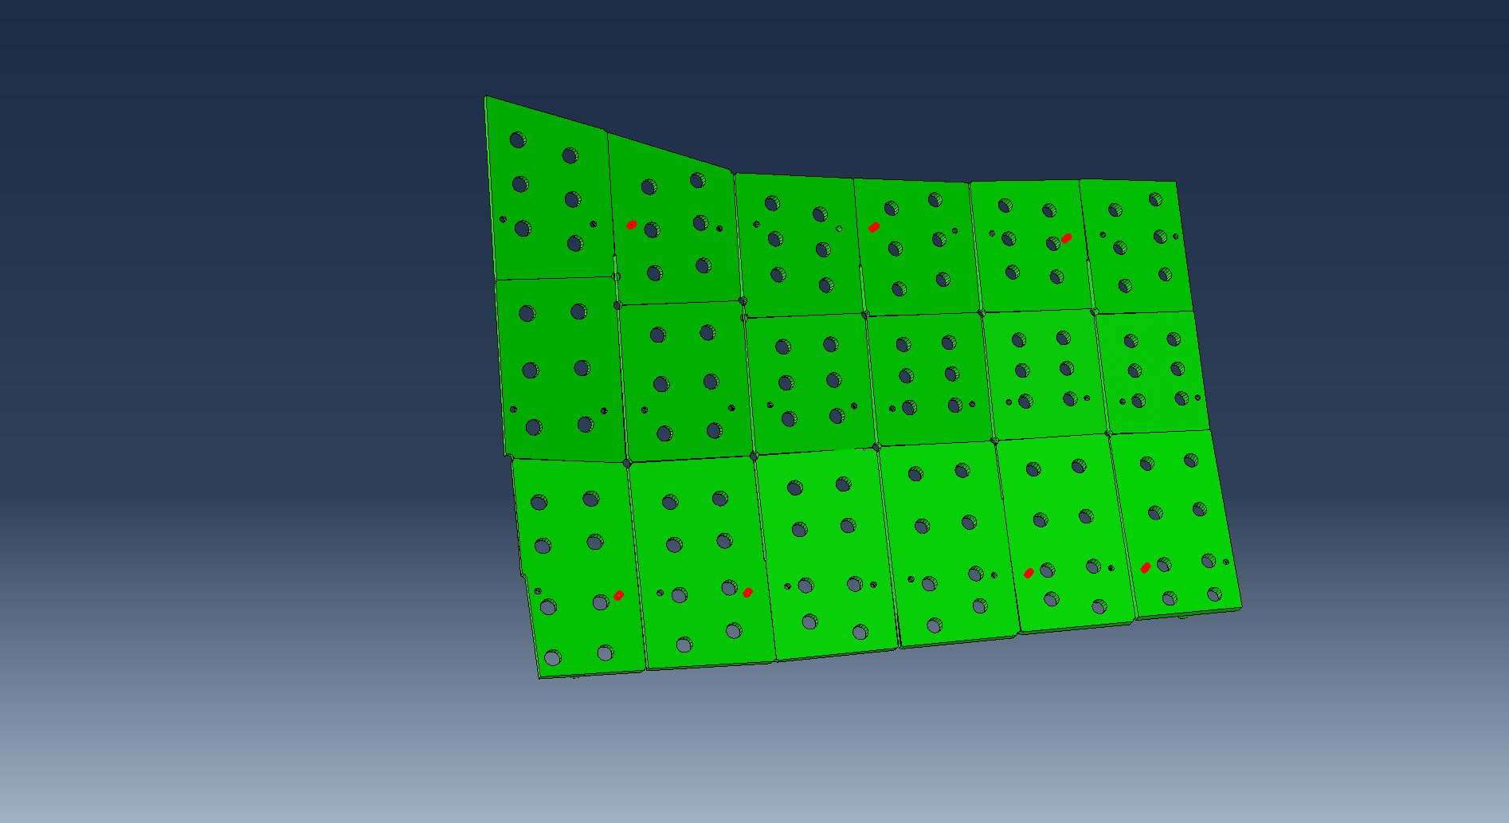
Lagerpunkte

Slide 9
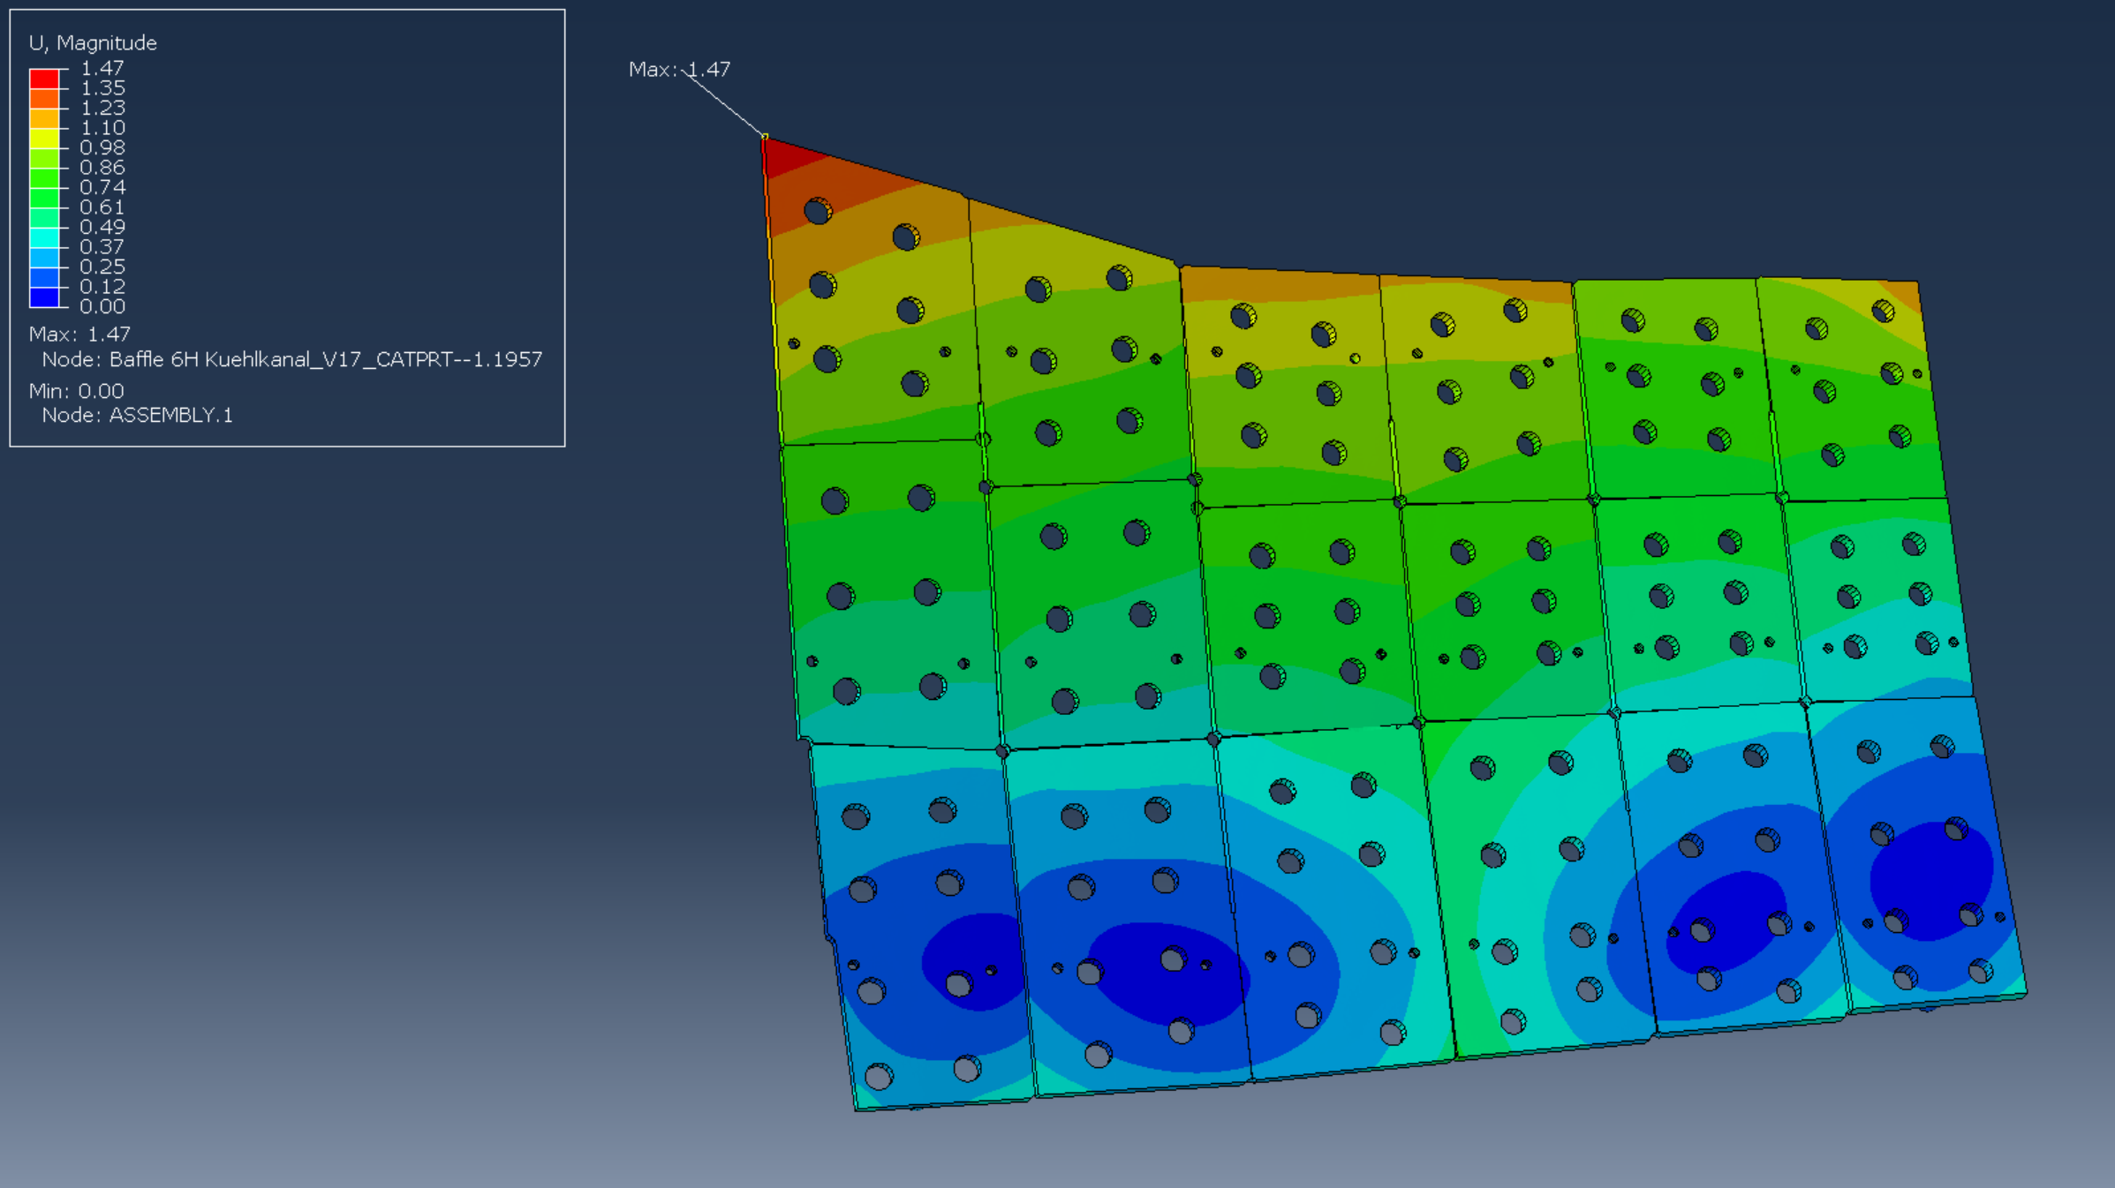
Verschiebung

Slide 10
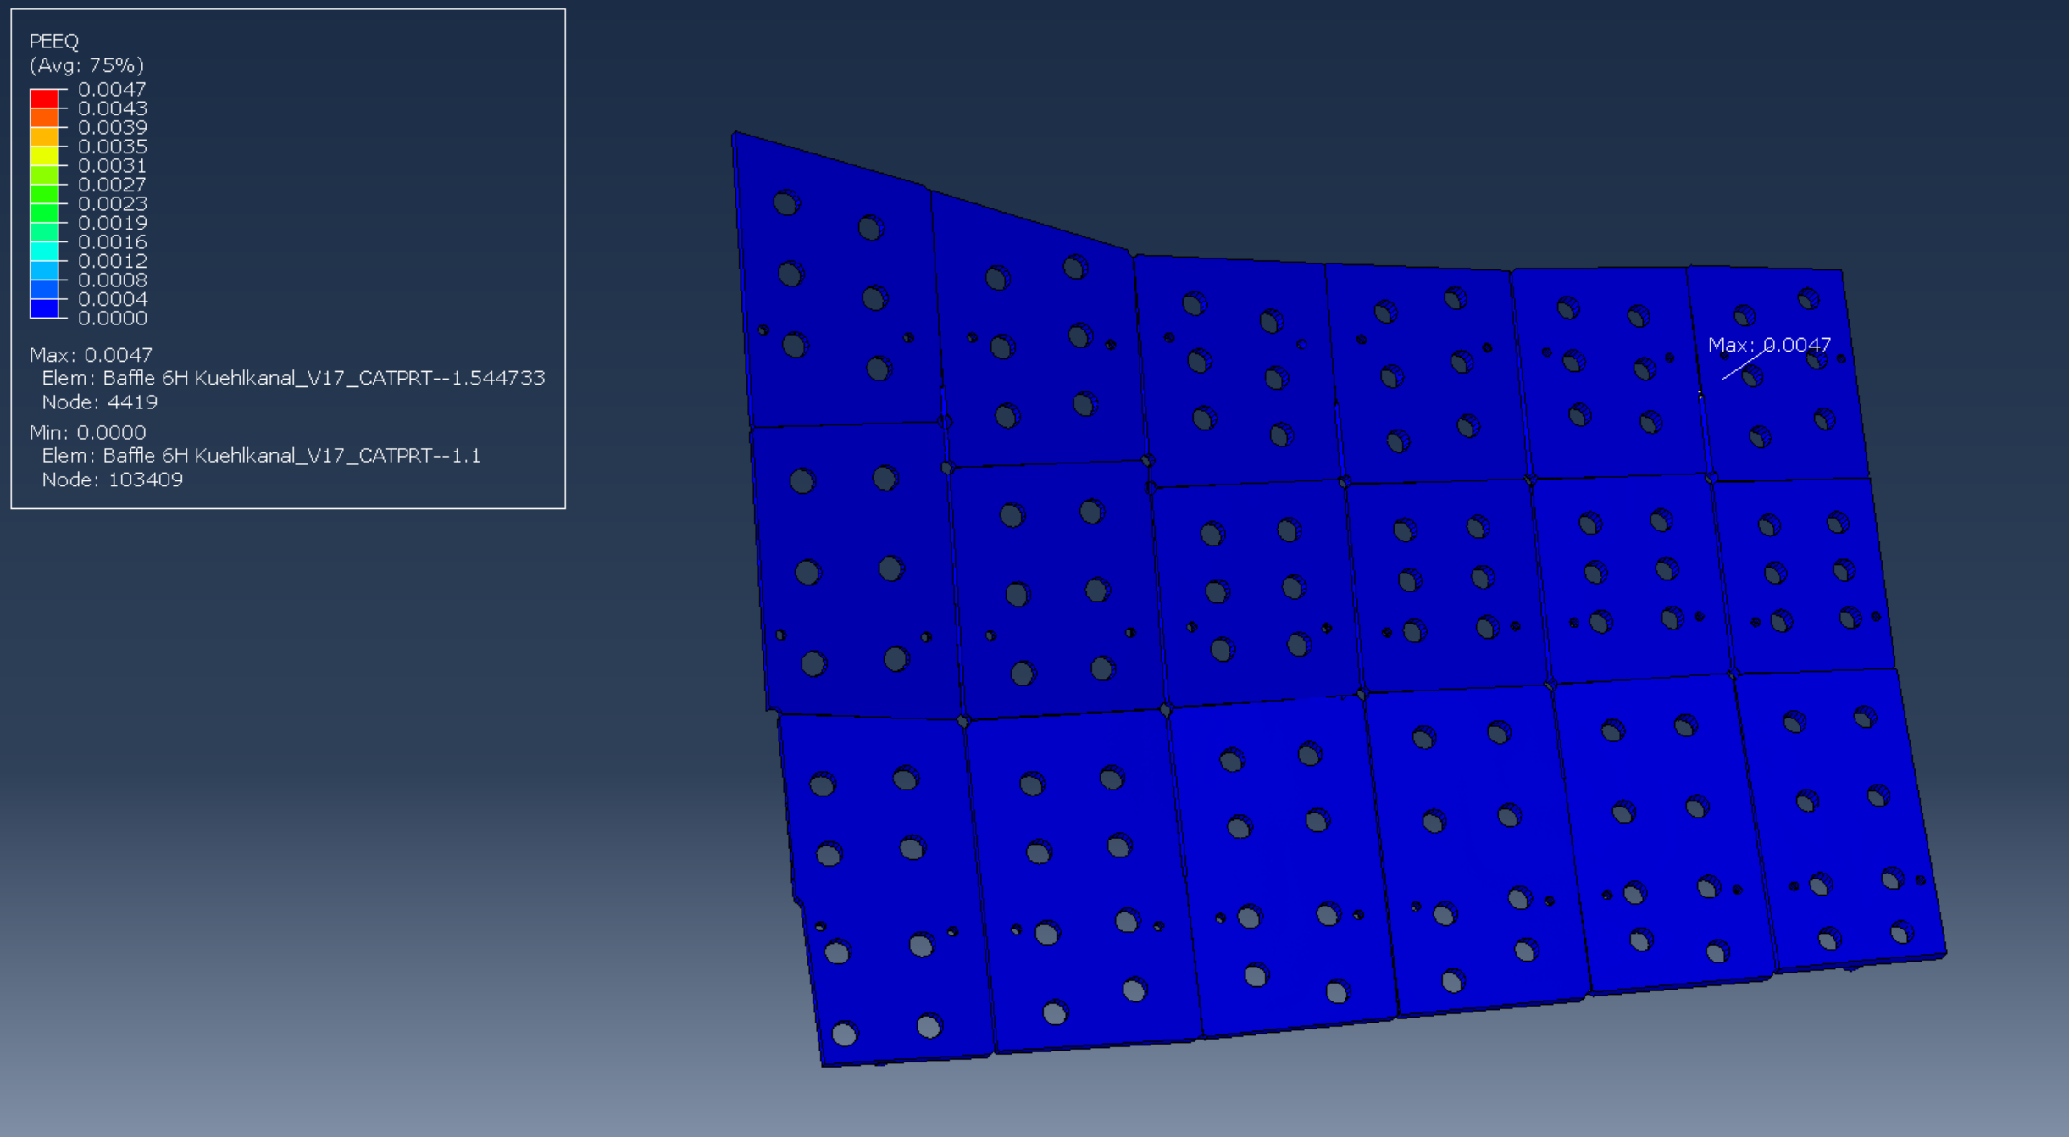
Plastische Verformung

Slide 11
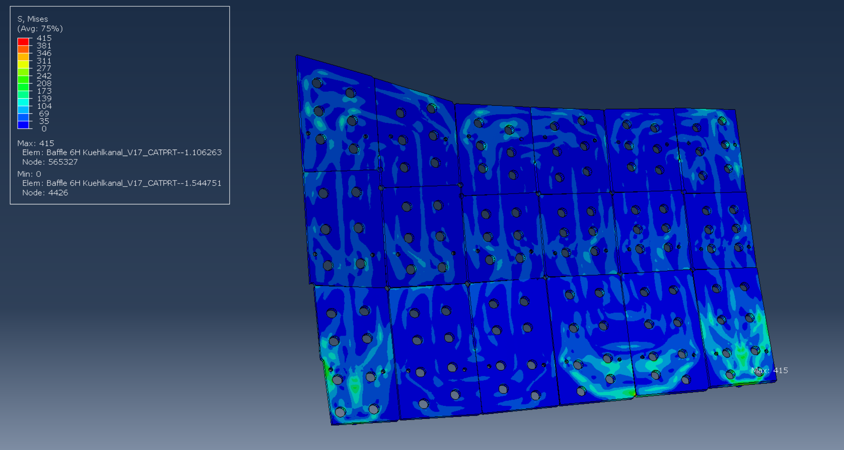
Spannung

Slide 12
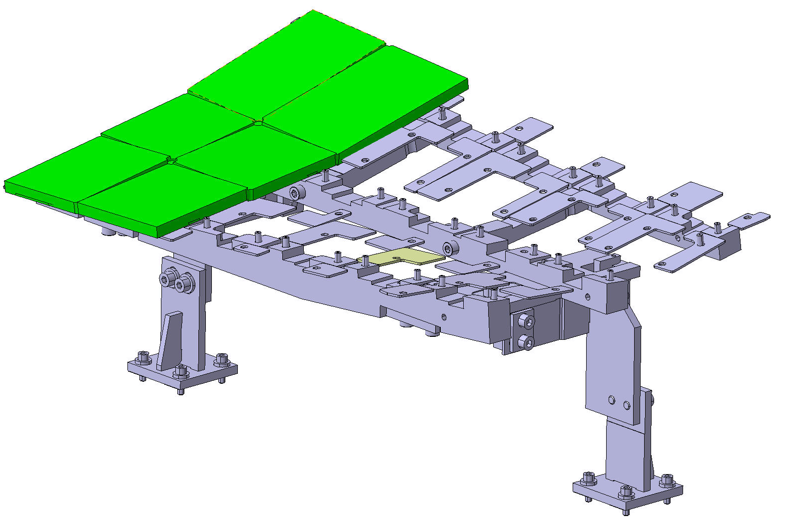
Praktische Umsetzung beispielhaft aN 1/3 Baffle 6h
Zusammenführung der 8 Wärmesenken bei Beibehaltung der Facettierung
- drei integrierte Kanäle 3x7 statt eines halbseitig angebundenen Rohres D_{i}10
Galvanisches Verschließen der Kanäle und Anbindung der Edelstahl-Anschlüsse
Fräsen der Kanäle

Slide 13
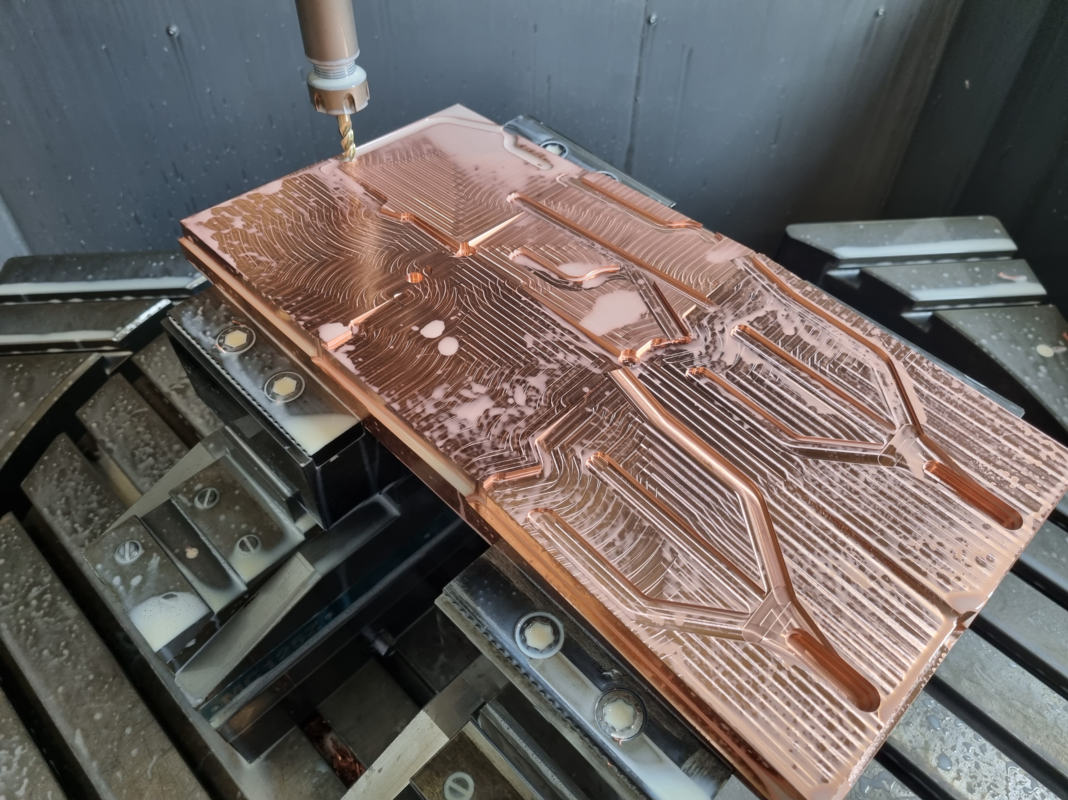
Fräsen CuCrZr-Block bei VPD

Slide 14
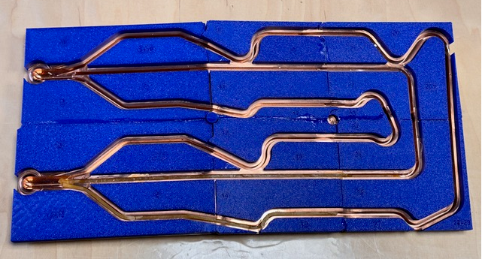
Galvanisieren bei Galvano-T
blau: gedruckte Plasteabdeckung zum Schutz der nicht zu galvanisierenden Flächen

Slide 15
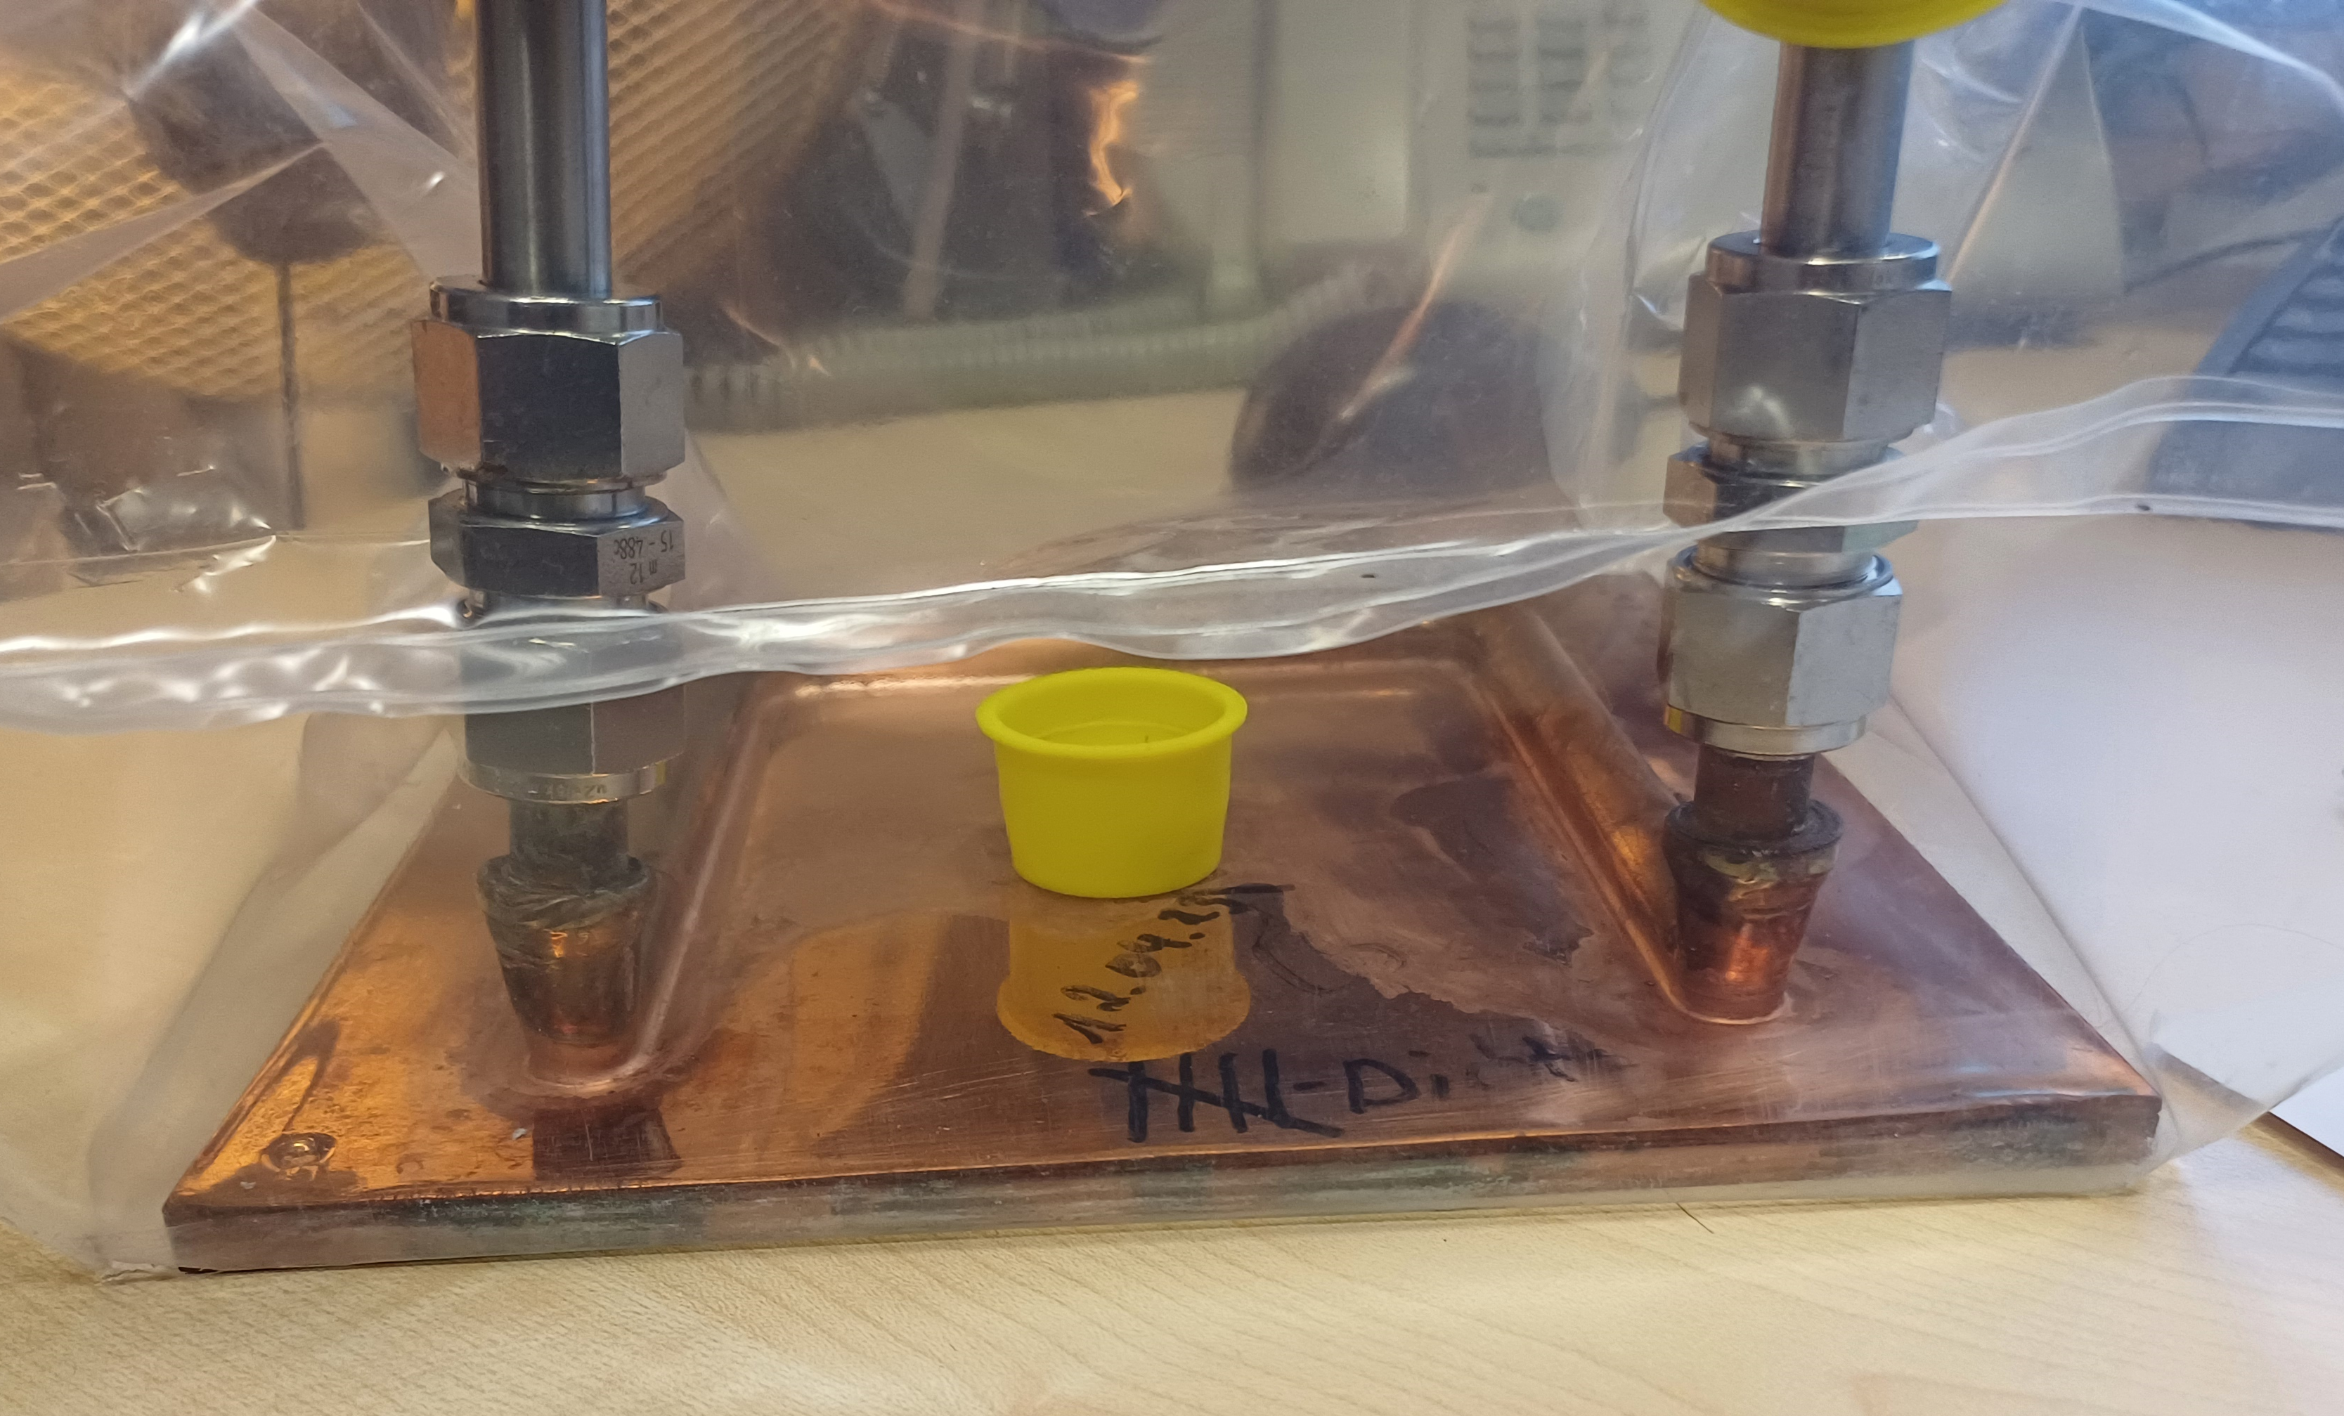
Vorversuch bei Galvano-T
Kupferplatte mit galvanisiertem Kühlkanal und VCR-Anschlüssen
Druckdicht 40bar; UHV-dicht 10⁻⁹mbarls⁻¹

Slide 16
Herzlichen Dank für Ihre Aufmerksamkeit Bei Fragen wenden Sie sich gerne an:
Max-Planck-Gesellschaft zur Förderung der Wissenschaften e.V.
Generalverwaltung Hofgartenstr. 8, 80539 München
Tel.: +49 (0)89 2108-1276 Fax: +49 (0)89 2108-1207
E-Mail: presse@gv.mpg.de Internet: www.mpg.de

